Slide 1
Tartu Suusaklubi 2022/2023 hooaja tegevusaruanne

Slide 2
1. Sportlik tegevus
Jätkus laskesuusatamise võimalus Tartu Suusaklubis
Kaootilisest talvest sõltumata osaleti nii murdmaa- kui ka laskesuusavõistlustel

Slide 3
1.1. Tartu Suusaklubi hooaja 2022/2023 parimad murdmaasuusatajad vanuseklasside lõikes

Slide 4
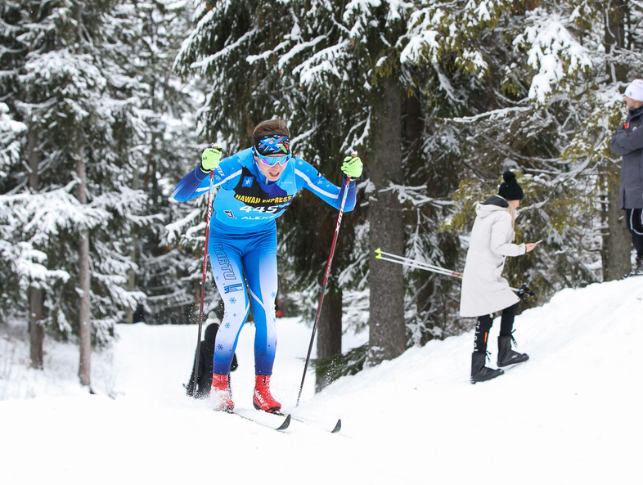
Tartu Suusaklubi hooaja parim M18 Robin Suurpere (treenerid Kalju Ojaste/Kerstin Margus)
Eesti Noorte Meistrivõistlused 6. koht
Hawaii Ekspressi Noortesari 5. koht

Slide 5
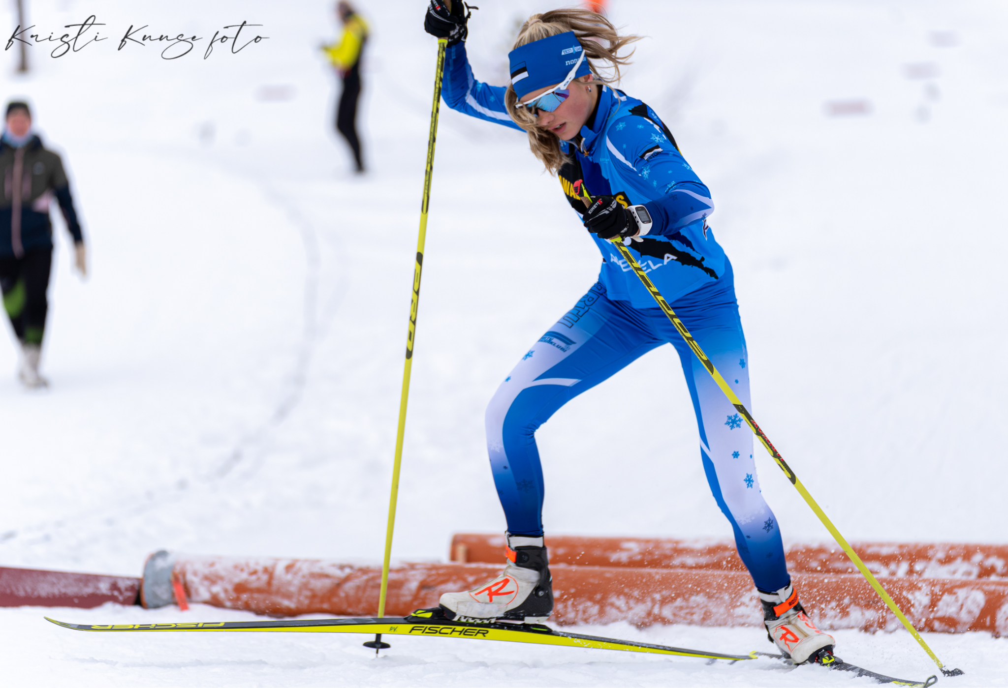
Tartu Suusaklubi hooaja parim N18 Pillerin Vilipuu (treener Kerstin Margus)
Põhjamaade MV 26.koht
Eesti Noorte Meistrivõistlused 2. koht
Hawaii Ekspressi Noortesari 2. koht

Slide 6
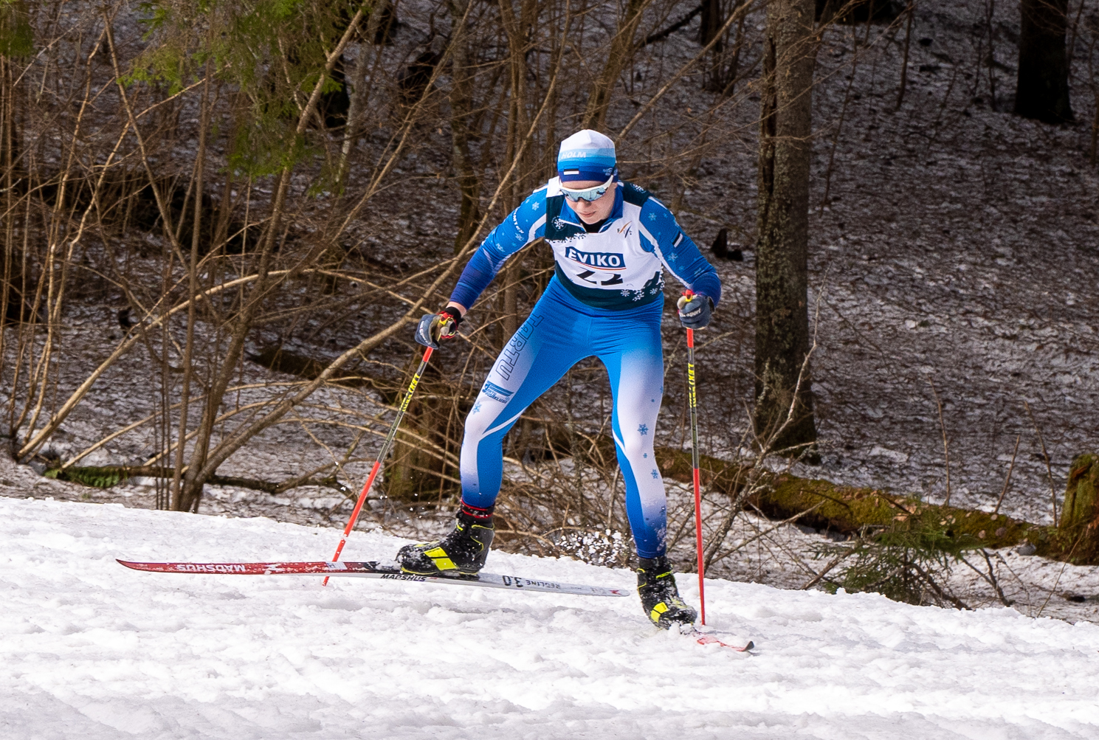
Tartu Suusaklubi hooaja parim M16 Juhan Leenurm (treener Kerstin Margus)
Eesti Noorte Meistrivõistlused 9. koht
Hawaii Ekspressi Noortesari 12. koht

Slide 7
Tartu Suusaklubi hooaja parim N16 ei olnud

Slide 8
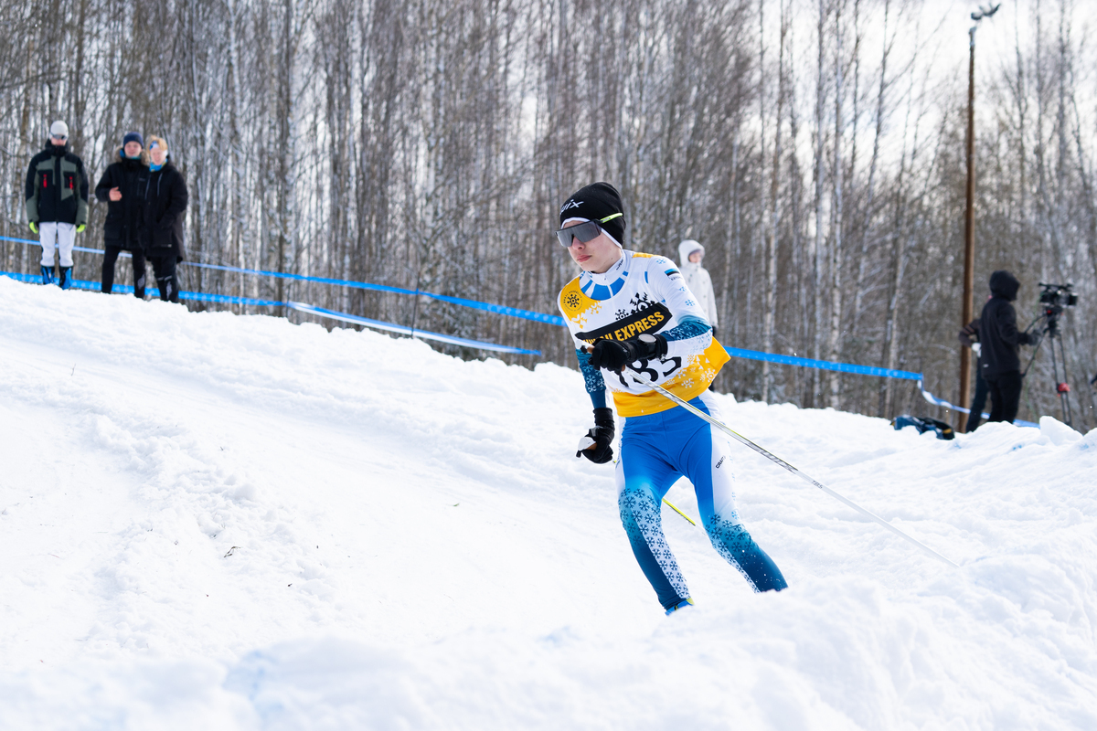
Tartu Suusaklubi hooaja parim M14 Indrek Kannel (treener Kerstin Margus)
Eesti Noorte Meistrivõistlustel 14. koht
Hawaii Ekspressi Noortesari 10. koht

Slide 9
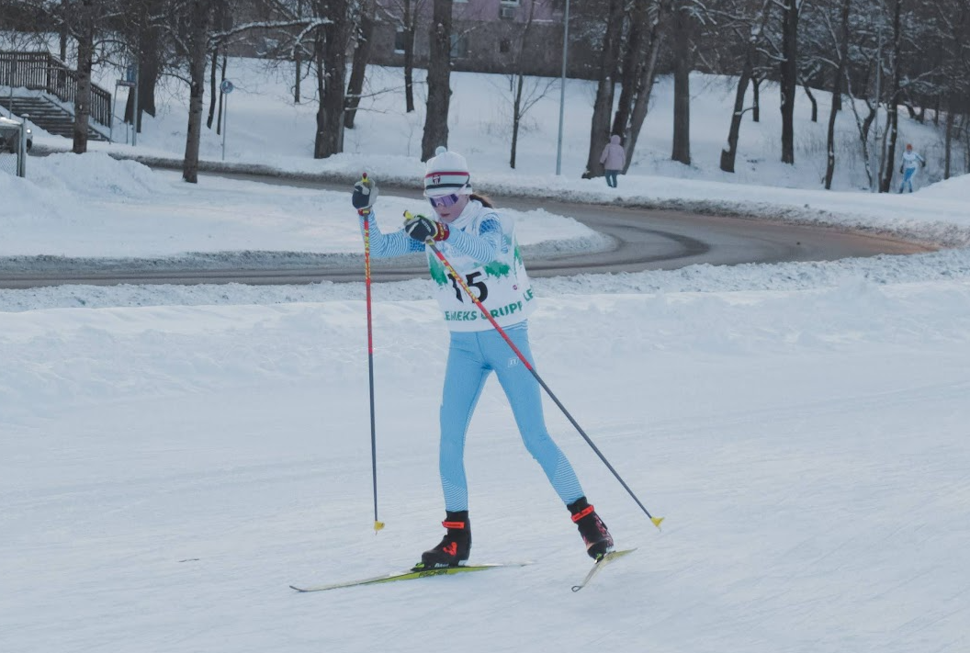
Tartu Suusaklubi hooaja parim N14 Gerda Emilia Kiudma (treener Kerstin Margus)
ENMV 33. koht
Hawaii Ekspressi Noortesari 7. koht

Slide 10
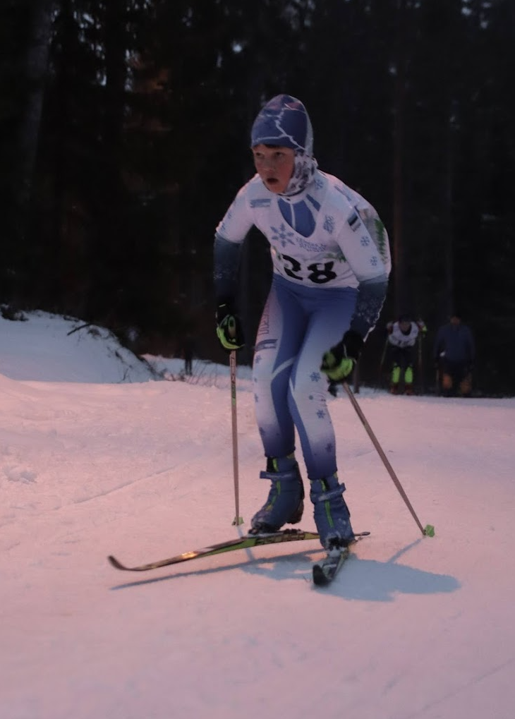
Tartu Suusaklubi hooaja parim M12 Riko Variku (treener Kristiina Kresmer)
Hawaii Ekspressi Noortesari 7. koht
Lemeks Suusasarja kokkuvõttes 3.koht

Slide 11
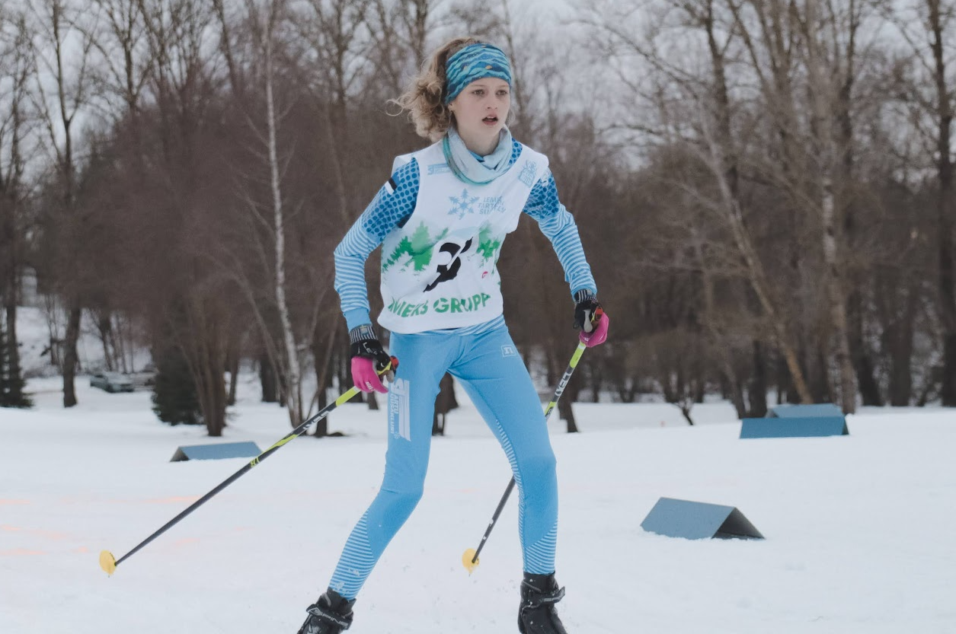
Tartu Suusaklubi hooaja parim N12 Karin Tintera (treener Kerstin Margus)
Hawaii Ekspressi Noortesari 7. koht
Lemeks Suusasarja kokkuvõttes 3. koht

Slide 12
Tartu Suusaklubi hooaja parim M10 Tõnis Vares(treener Hanna Britt Laursoo)
Hawaii Ekspressi Noortesari 26. koht
Lemeks Suusasarja kokkuvõttes 4. koht

Slide 13
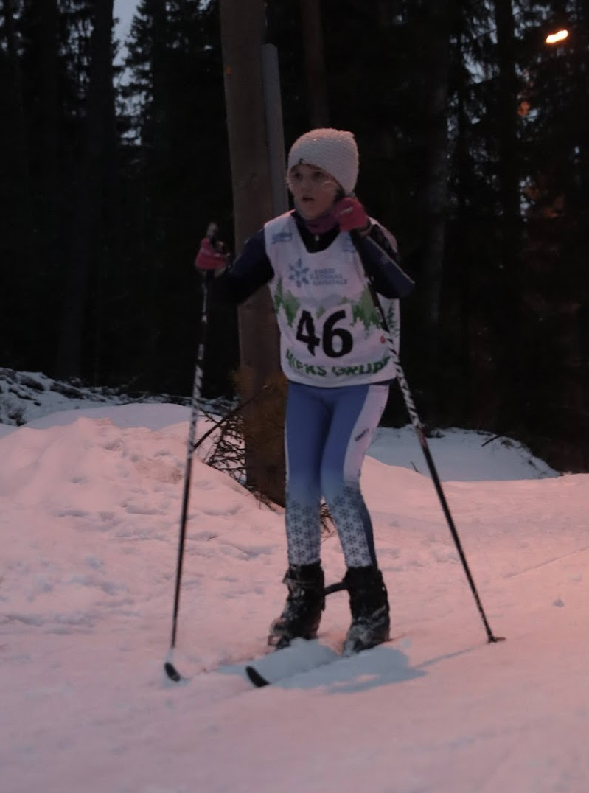
Tartu Suusaklubi hooaja parim N10 Sandra Tintera (treener Kristiina Kresmer)
Hawaii Ekspressi Noortesari 32. koht
Lemeks Suusasarja kokkuvõttes 6. koht

Slide 14
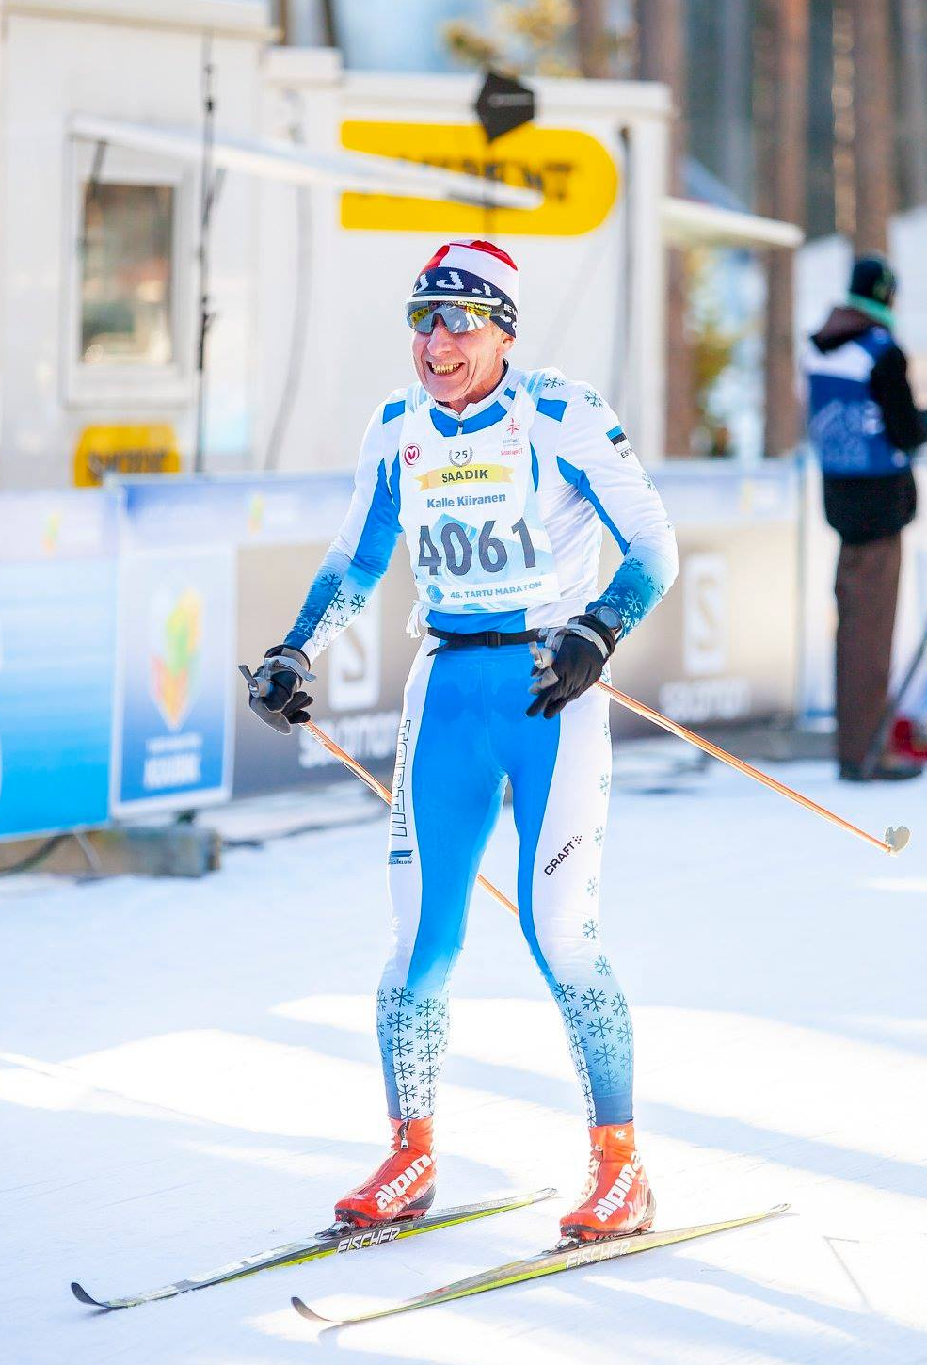
Tartu Suusaklubi hooaja parim veteran Kalle Kiiranen
Lemeks Suusasarja kokkuvõttes 1. koht

Slide 15
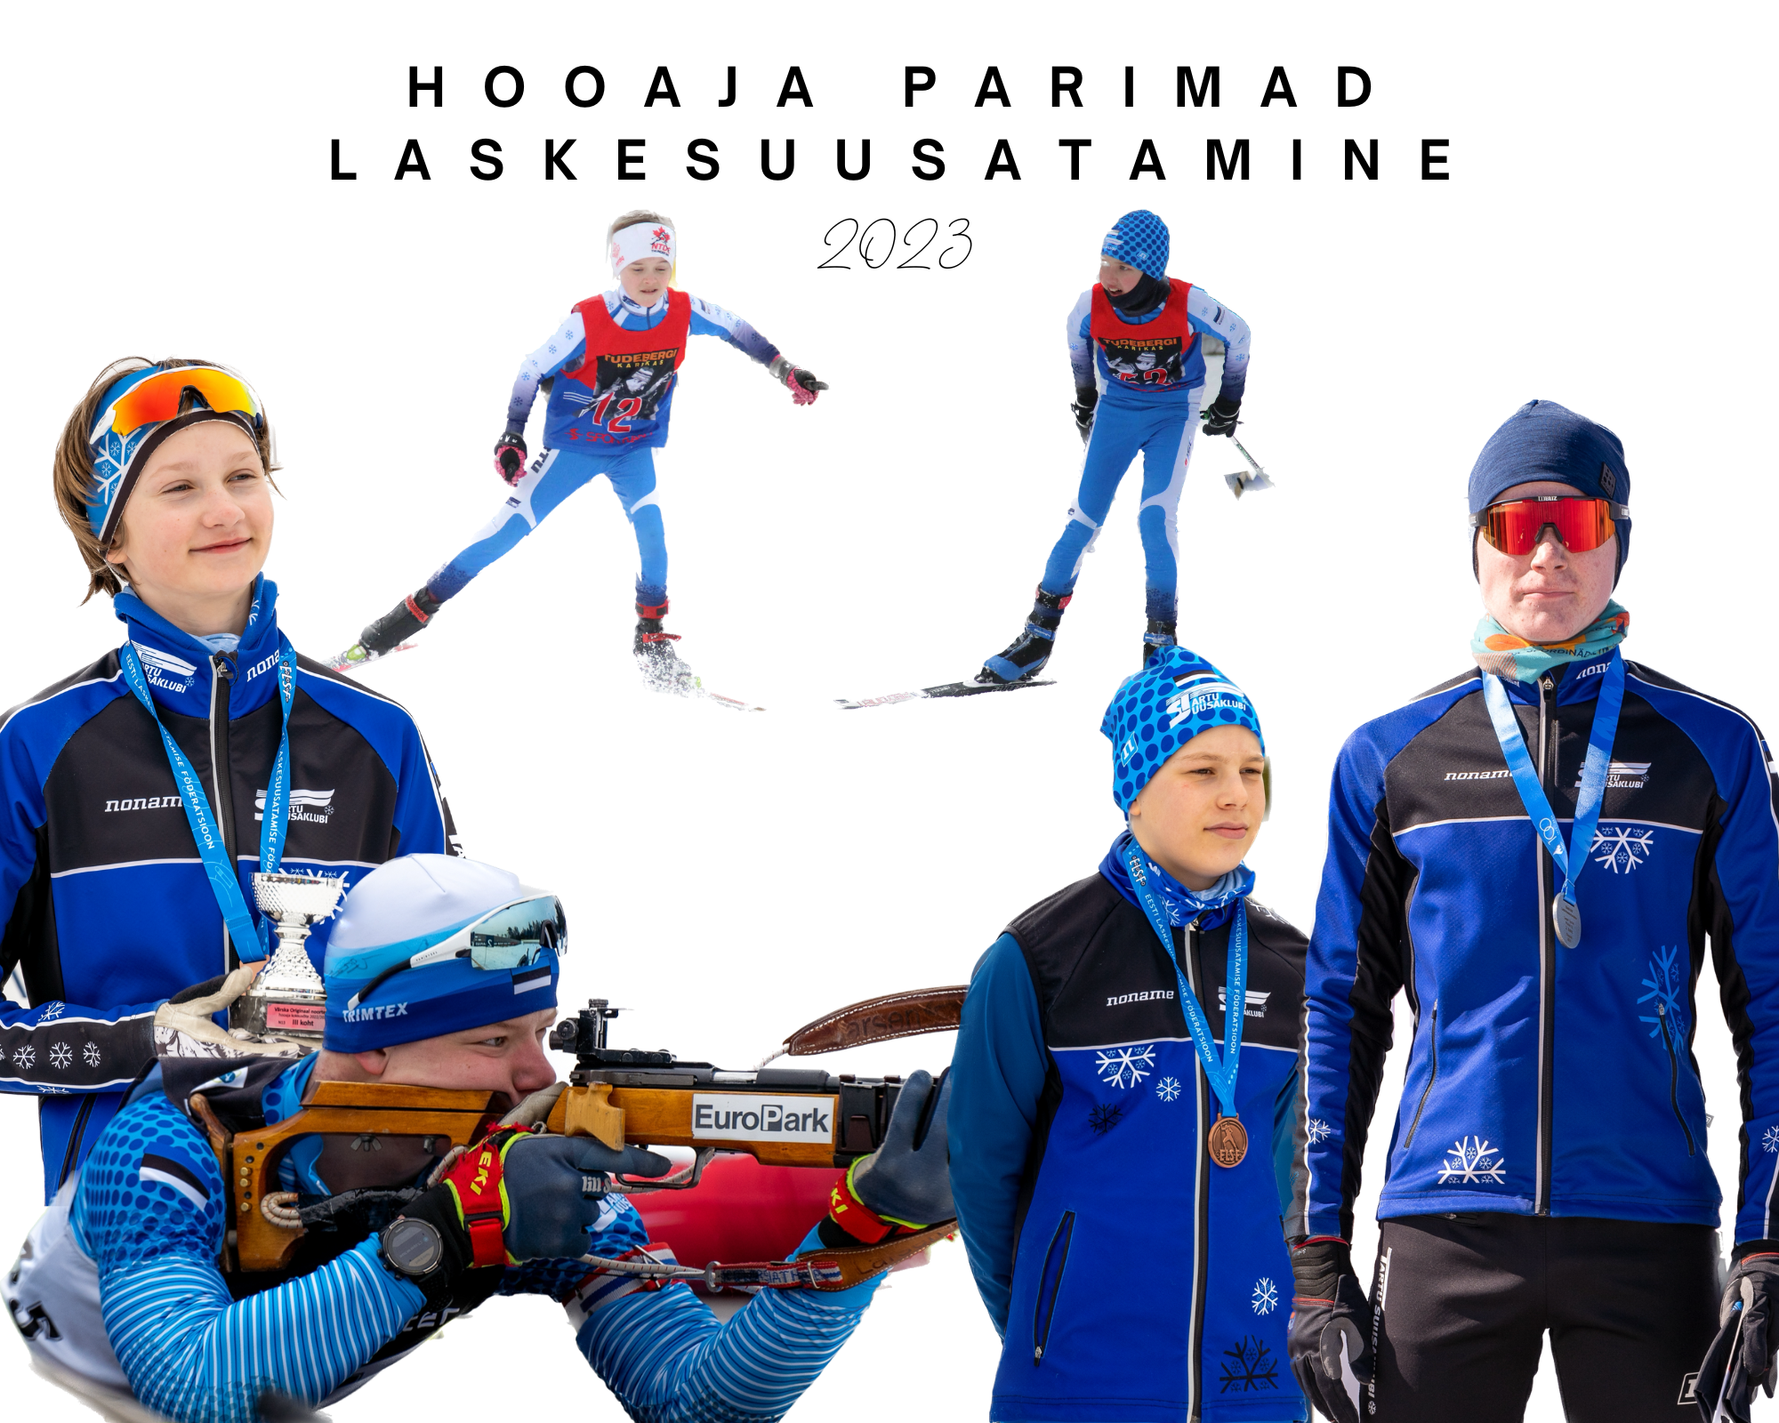
1.2. Laskesuusatamine

Slide 16
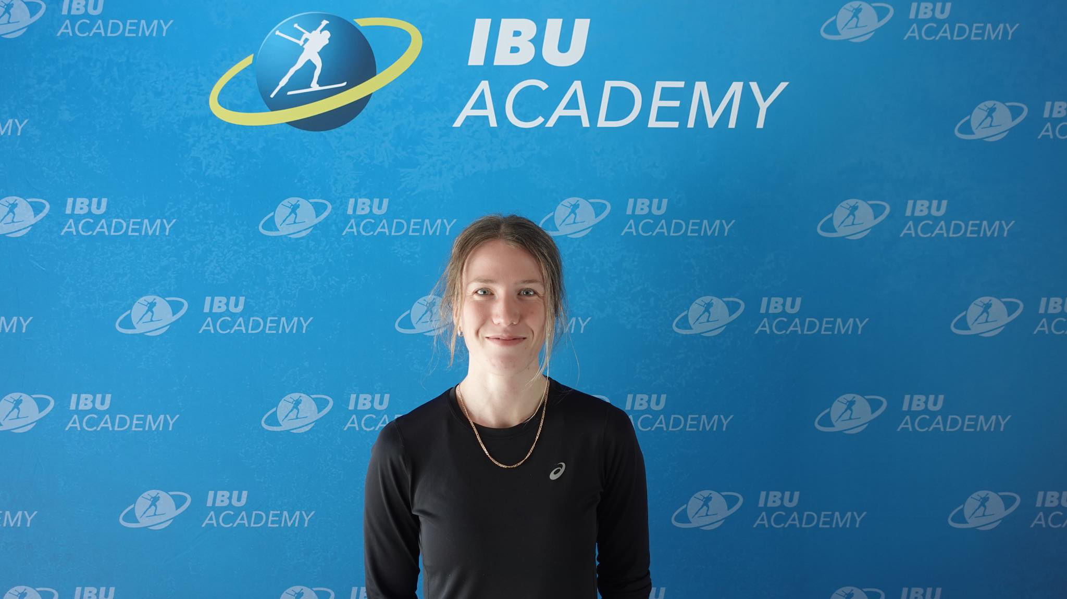
2. Sportliku ettevalmistuse tagamine
2.1. Tartu Suusaklubi treeningrühmades osales 4 treeneri juhendamisel õpilasi järgmiselt:
Kerstin Margus 37 õpilast
Hanna Britt Laursoo 45 õpilast
Kristiina Kresmer (pildil) 13 õpilast + 10 lapsevanemat
Ants Orasson 9 õpilast

Slide 17
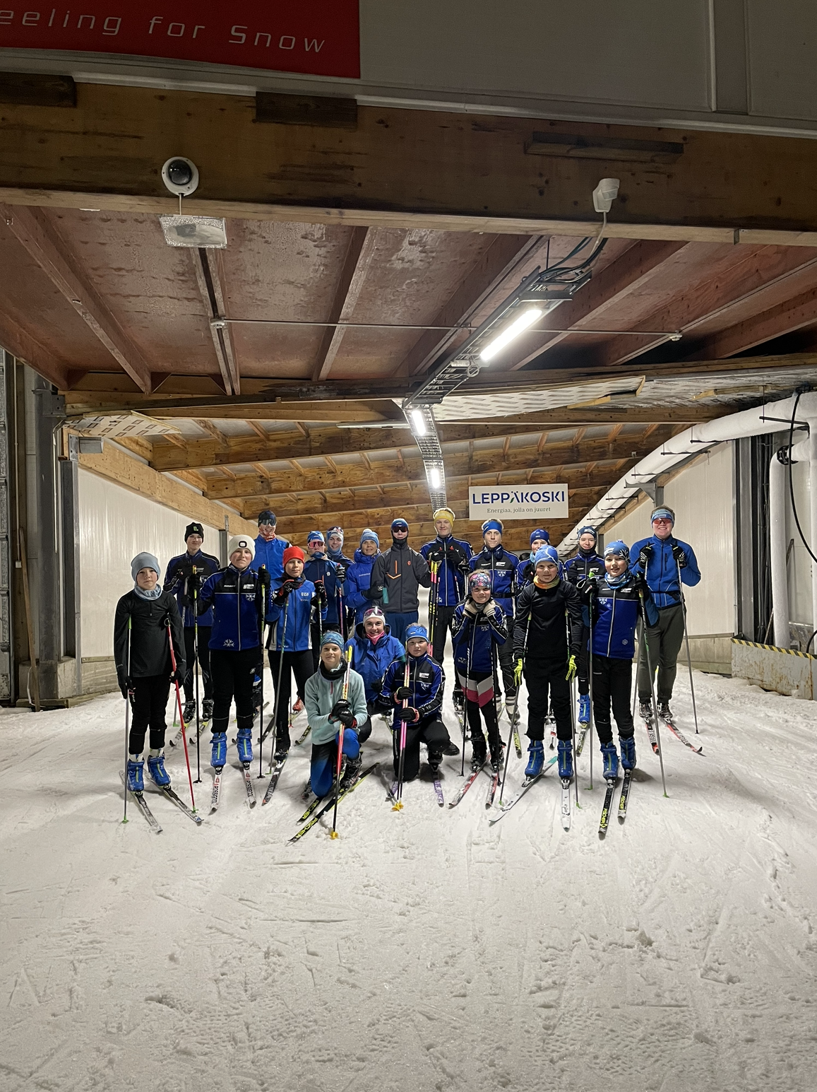
2.2 Treeninglaagrid
Suvised laagrid toimusid Jõulumäel, Käärikul, Tartus
Sügislaagrid toimusid Soomes, Jämi suusatunnelis(pildil) ning Rootsis, Bruksvallarnas
Talvel Otepääl

Slide 18
2.3. Vabariiklikud võistlused
Vabariikliku noortesarja etappidel osales 29 klubi noort
Eesti Noorte- ja täiskasvanute MV osales 20 sportlast.

Slide 19
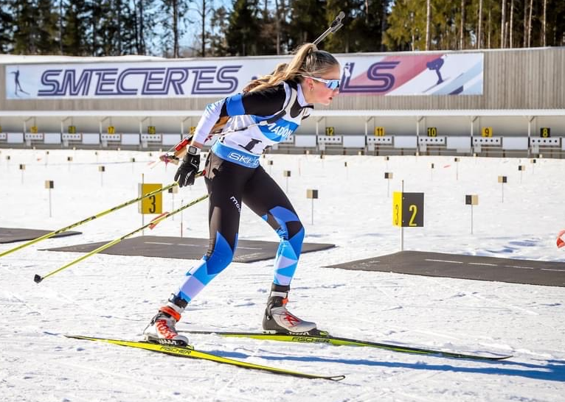
3. Klubiline tegevus
Tartu Sügisrulli 28. aasta, osales 71 sportlast
Tartumaa Lemeks suusasari, Limpa Suusasõitude läbiviimine
Tartu Maratoni lasteürituste korraldamine
Võistlusrühm Võnnu kooli lastest
Vooremäe keskuse staadionimaja valmimine
Koostöös Limpa Suusakooliga laste algtaseme suusaõppe treeningud
Näidistreeningud laskesuusatamises Tartu linna lastele
Jätkus harrastajate / lapsevanemate treeninggrupp
Treenerite osalemine ,,100 suusatundi’’ suusaõppe projektis

Slide 20
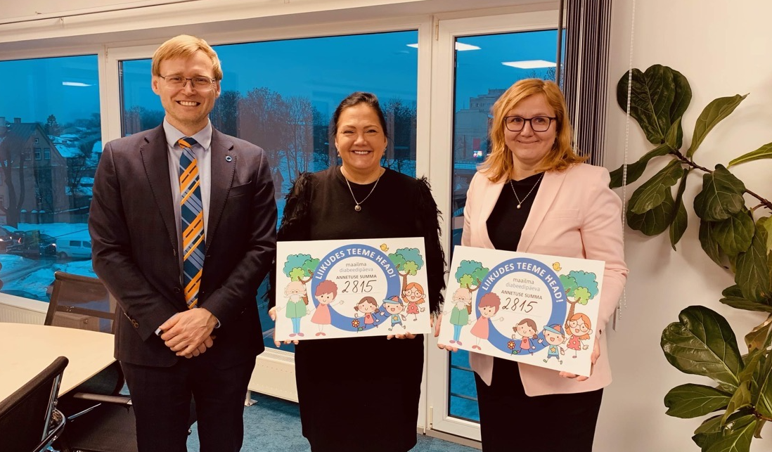
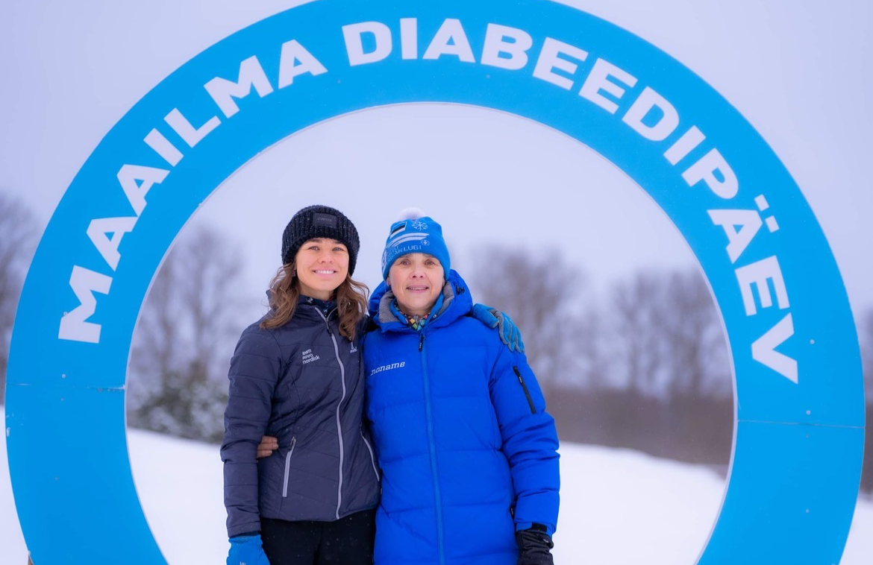
Diabeedipäev
Koostöös Novo Nordisk ravimifirmaga heategevusjooksu korraldamine
Kogusime 5630€ annetustena
Raha jagati kahe liidu vahel - Eesti Diabeediliit ja Diabeedikool(ülemine pilt)
Üritus toimus Tähtvere Spordipargis ning võimalus oli osaleda ka virtuaalselt
Raja pikkus oli 5km

Slide 21
4. Klubi liikmeskond
Klubis on seisuga 31.03.2023 61 liiget.

